Slide 1


Slide 2

наука и жизнь
Школа ШАГ на пути к новому качеству образования и воспитания

Slide 3
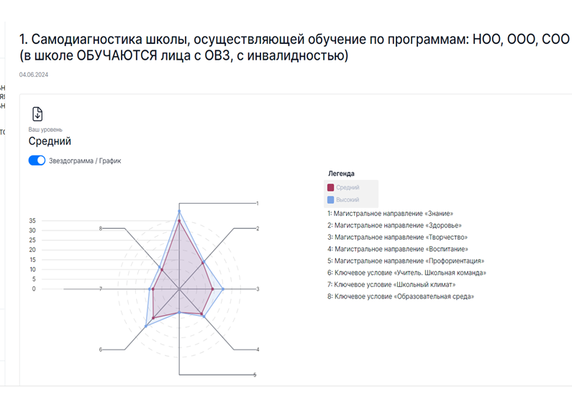

Slide 4

Обучая, воспитывай!
Обучая, готовь к жизни!!
Обучая, обучайся сам!!!

Slide 5
Наши ШАГИ: от профессионализма и творчества учителя к качеству знаний и развитию личности ученика

Slide 6


Методическая работа
Формирование функциональной грамотности учащихся на основе системно-деятельностного подхода в организации УВП и использования технологии смыслового продуктивного чтения на занятиях разной предметной направленности.

Slide 7

С-ДП
ТСПЧ

Slide 8

Государственный заказ
ПРОФЕССИОНАЛЬНЫЙ СТАНДАРТ УЧИТЕЛЯ
КОМФОРТНАЯ СРЕДА
ДИСЦИПЛИНА И БЕЗОПАСНОСТЬ
КАЧЕСТВО ВОСПИТАНИЯ, ОБРАЗОВАНИЯ И РАЗВИТИЯ РЕБЕНКА

Slide 9
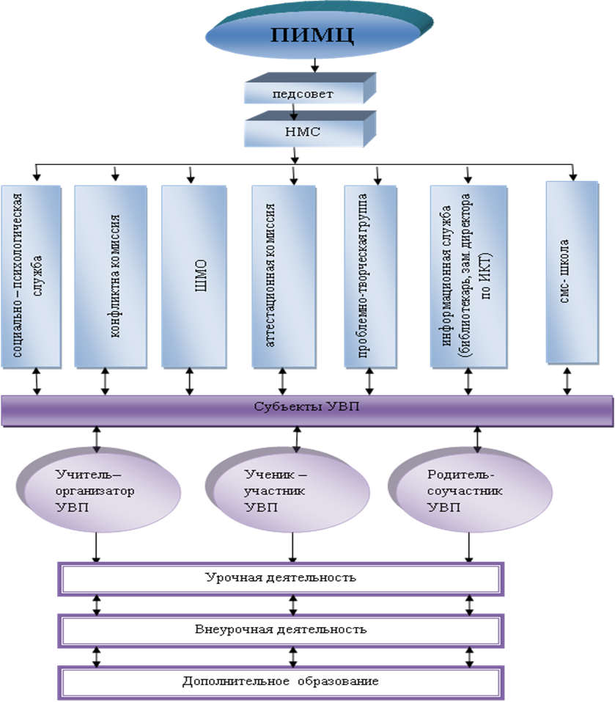
Педагогический инструктивно-методический центр.

Slide 10
Профстандарт учителя
Профстандарт педагога — это перечень требований, необходимых педагогу для качественного выполнения возложенных на него обязанностей.

Slide 11
Профстандарт учителя
Компетентность | Пояснение
Глубоких знаний по предмету. | Даже если вы читаете математику исключительно в 5 и 6 классах, необходимо в идеале владеть всей школьной программой, включая темы старшей школы.
Базовых знаний в смежных областях и других предметах. | Необходимое условие для проведения интегрированных уроков, ставку на которые делает новый стандарт обучения.

Slide 12
Компетентности в сфере IT-технологий. | Использование на уроках мультимедийных презентаций, видео-роликов, виртуальных сред и различных компьютерных программ уже давно стало нормой и неотъемлемой частью образовательного процесса.

Slide 13
Понимания психических и физиологических процессов, протекающих в организме детей разных возрастных групп. | Важным аспектом для современного учителя будет готовность к тому, что в классе может оказаться ученик с особыми потребностями. 100 % прошли КПК по работе с детьми ОВЗ

Slide 14
Понимания психических и физиологических процессов, протекающих в организме детей разных возрастных групп. | Важным аспектом для современного учителя будет готовность к тому, что в классе может оказаться ученик с особыми потребностями. 100 % прошли КПК по работе с детьми ОВЗ
Умение работать в команде | Это сегодня базовые требования по решению общих задач в любой сфере.

Slide 15
Анализ ресурсов школы в 2024-2025 у.году: кадровый дефицит- приведение к стандарту

Slide 16

ЭЛЕМЕНТЫ УПРАВЛЕНИЯ КАДРОВЫМ ПОТЕНЦИАЛОМ
Подбор: А)Целевое обучение студентов ТывгУ(начальное обучение, МИФ); Б)Переквалификация; В) привлечение студентов к работе.
Адаптация
Мотивация : материальное стимулирование ( стабильная заработная плата, материальная помощь нуждающимся): нематериальное стимулирование (благодарности за проделанную важную работу, вручение грамот, представление к ведомственным и иным наградам)
Оценка
Развитие

Slide 17
Профессиональный уровень

Slide 18
Ключевые мероприятия
I. Диагностика: а) Самодиагностика. б) Внешняя экспертиза (ШМО, НМС).
II. Установление партнёрства: молодой педагог – методист-наставник, студент - наставник
III. Мероприятия: а)Методические семинары. КПК. б)Взаимопосещения. Открытые уроки, внеклассные мероприятия. в) Выступления на ШМО. г) Неделя молодого специалиста (март). д) Конкурс «Я и мой наставник».
Проект «Я И МОЙ НАСТАВНИК»
Повышение методического уровня педагогов
как условие качества обучение учащихся
КРАСНЫЕ
27 учителей
ЖЁЛТЫЕ
38 учителей
ЗЕЛЁНЫЕ
35 учителей

Slide 19


Школа «вчера» и «сегодня»???
Школа предметных знаний
1. ЗАНИЯ
2.УМЕНИЯ
3.НАВЫКИ
Школа КОМПЕТЕНЦИЙ
1.Личностные (ценностное отношение к миру, владение способами познания и преобразования самого себя)
2. Метапредметные (владение способами познания мира, построения отношений с другими людьми)
3. Предметные (знание и понимание того, как устроен мир)

Slide 20
Критерии современного урока
 | Критерии урока | 0 | 1 | 2
1. | Целеполагание и мотивация
 | Создание проблемной ситуации для учебного диалога
 | Актуализация знаний (повторение имеющихся знаний, необходимых для изучения новой темы)
 | Коллективное выявление целей и задач занятия
 | Проблемно-творческое построение урока
2. | Организация занятия с применением ТСПЧ
 | Научность и доступность изучаемого материала
 | Работа с ключевыми словами темы урока
 | Работа с учебной информацией (устной, письменной, аудио, видео и др.)
 | Преобразование информации: план, схемы, таблицы, графики, граф-схемы, рисунки, краткая запись, синквейн, театрализация, физические упражнения и др.)
3. | Взаимодействие учителя с учащимися
 | Обеспечение доброжелательного психологического климата
 | Создание атмосферы заинтересованности
 | Опора на учебный и субъектный опыт учащихся
 | Стимулирующая роль оценки
4. | Деятельность учащихся
 | Степень активности учащихся
 | Самостоятельное использование сформированных умений и навыков
5. | Результаты обучения
 | Личностные (смыслообразующие, нравственно-этические)
 | Познавательные ( постановка и решение учебных задач)
 | Регулятивные (целеполагание, планирование, контроль, коррекция, самооценка, взаимооценка)
 | Коммуникативные (развитие монологической и диалогической речи)
 | Рефлексия деятельности (оценка индивидуальной и совместной учебной деятельности)
 | Домашнее задание: объем, посильность, вариативность
40-32 балло 40-32 – «оптимально»; 31-20 балла - «хорошо»; 19-12 баллов – «допустимо» ; ниже 12 баллов ( недопустимо)

Slide 21
Анализ ресурсов школы в 2022-2024 у.году: кадровое обеспечение, учителя-предметники

Slide 22
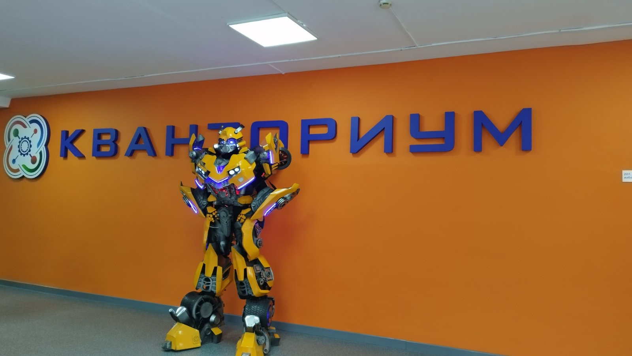

Критерии оценки современного урока
 | Критерии урока | 0 | 1 | 2
1. | Целеполагание и мотивация
 | Создание проблемной ситуации для учебного диалога
 | Актуализация знаний (повторение имеющихся знаний, необходимых для изучения новой темы)
 | Коллективное выявление целей и задач занятия
 | Проблемно-творческое построение урока
2. | Организация занятия с применением ТСПЧ
 | Научность и доступность изучаемого материала
 | Работа с ключевыми словами темы урока
 | Работа с учебной информацией (устной, письменной, аудио, видео и др.)
 | Преобразование информации: план, схемы, таблицы, графики, граф-схемы, рисунки, краткая запись, синквейн, театрализация, физические упражнения и др.)
3. | Взаимодействие учителя с учащимися
 | Обеспечение доброжелательного психологического климата
 | Создание атмосферы заинтересованности
 | Опора на учебный и субъектный опыт учащихся
 | Стимулирующая роль оценки
4. | Деятельность учащихся
 | Степень активности учащихся
 | Самостоятельное использование сформированных умений и навыков
5. | Результаты обучения
 | Личностные (смыслообразующие, нравственно-этические)
 | Познавательные ( постановка и решение учебных задач)
 | Регулятивные (целеполагание, планирование, контроль, коррекция, самооценка, взаимооценка)
 | Коммуникативные (развитие монологической и диалогической речи)
 | Рефлексия деятельности (оценка индивидуальной и совместной учебной деятельности)
 | Домашнее задание: объем, посильность, вариативность
40-32 балло 40-32 – «оптимально»; 31-20 балла - «хорошо»; 19-12 баллов – «допустимо» ; ниже 12 баллов ( недопустимо)

Slide 23
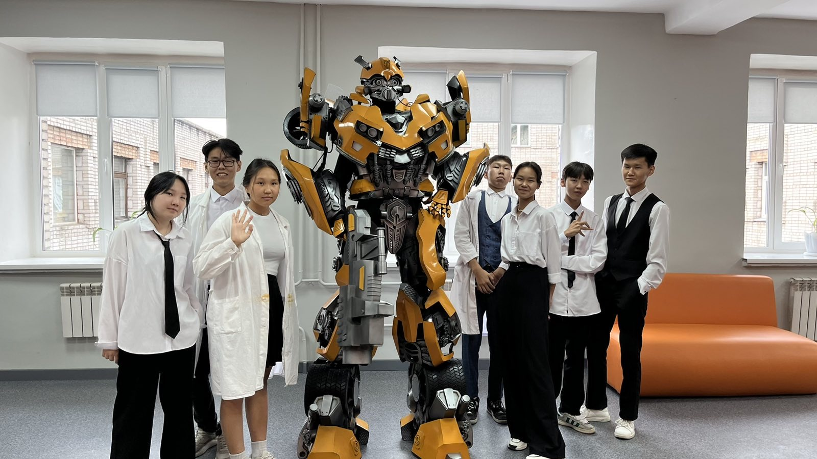
КПК

Slide 24
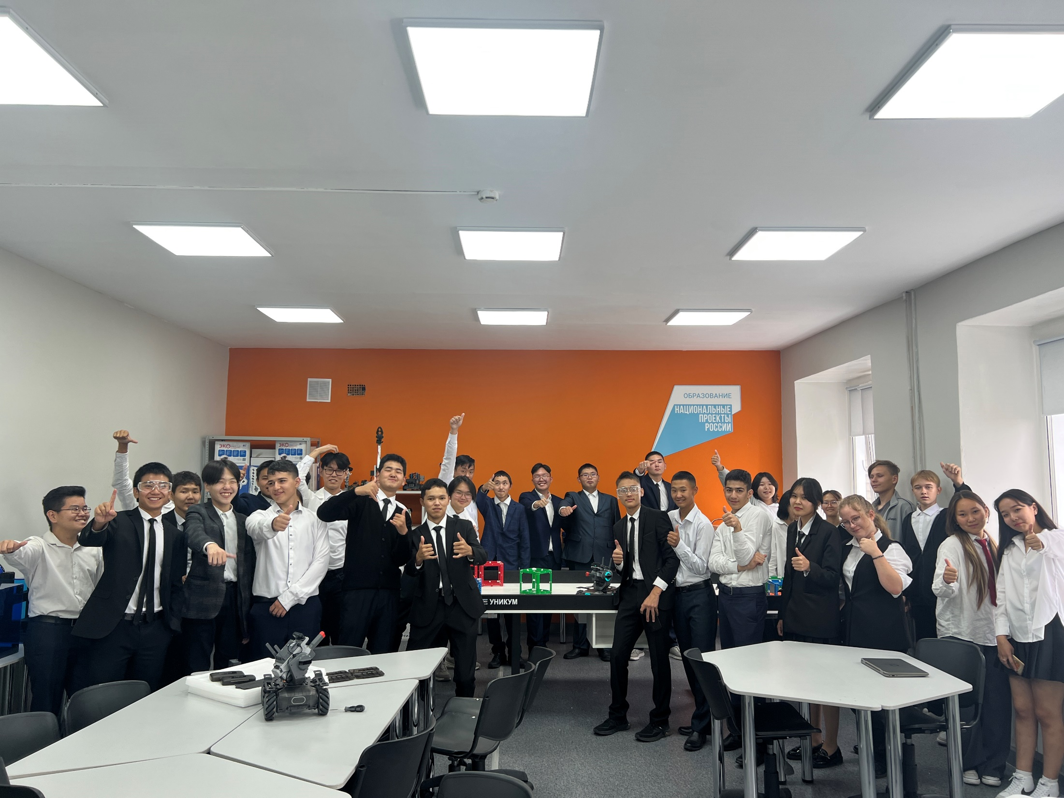
Внедрение целевой модели цифровой образовательно среды, обеспечивающей повышение качества образования.
Создать условия для функционирования цифровой образовательной платформы
Повысить профессионально-педагогическую компетентность педагогических работников в сфере ИКТ
.
Обновить информационно-коммуникационную инфраструктуру школы. Кванториум

Slide 25
МЕТОДИЧЕСКОЕ СОПРОВОЖДЕНИЕ ПЕДАГОГИЧЕСКИХ КАДРОВ. СИСТЕМА НАСТАВНИЧЕСТВА
Наличие 9 объединений методических советов учителей, 5 методобъединений классных руководителей
Охват учителей диагностикой профессиональных компетенций
Разработка индивидуальных образовательных маршрутов по результатам диагностики
Участие педагогов в конкурсном движении

Slide 26
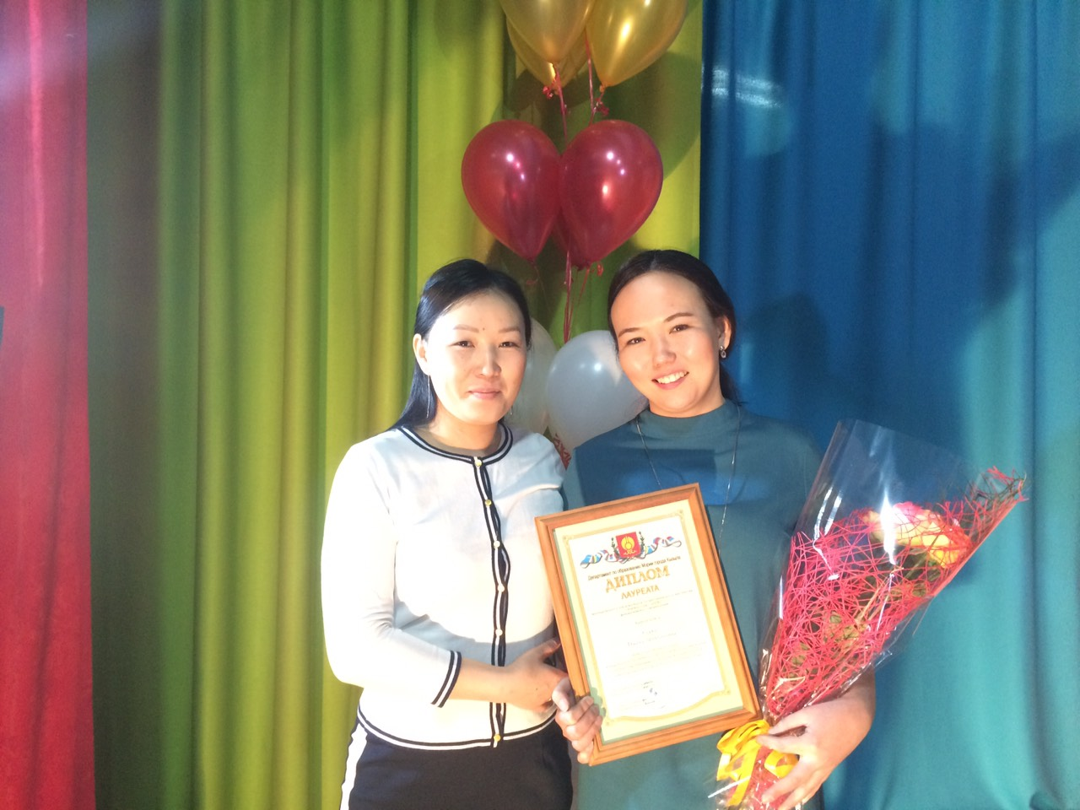
Куулар А.Ш. и Дамба А.В. – победители городского конкурса « Я и мой наставник»

Slide 27
наука и жизнь
Когда коллеги обучаются, у них все получается!!!

